Slide 1

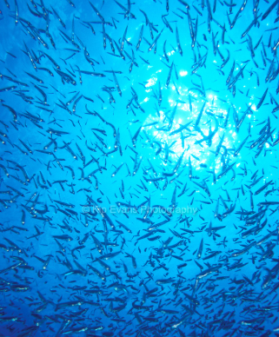
参考資料２
一緒に海の豊かさを守りませんか
～森・里・街・川・海のつながり～
一緒に海の豊かさを守りませんか
～森・里・街・川・海のつながり～
第45回全国豊かな海づくり大会
～魚庭(なにわ)の海おおさか大会～
協賛のご案内
第45回全国豊かな海づくり大会 大阪府実行委員会

Slide 2
はじめに
全国豊かな海づくり大会（第45回）を、大阪で初めて開催します。
全国豊かな海づくり大会は、魚食国である日本の食卓に、安全で美味しい水産食糧を届けるため、水産資源の保護・管理と海や湖沼・河川の環境保全の大切さを広く国民に訴えるとともに、つくり育てる漁業の推進を通じて、明日のわが国漁業の振興と発展を図ることを目的として、都道府県ごとに昭和56年から継続して毎年全国各地で開催されている国民的行事の一つです。
大阪で行われるこの大会は、大阪・関西万博を契機に促進される環境等に関する取り組みや行動変容を継続し、水産資源の保護と管理を広く府民に訴え、持続可能な漁業を振興するとともに大阪湾の魅力を全国に発信し、地域の観光や経済活動の活性化を促進します。
主 催 者 豊かな海づくり大会推進委員会
第45回全国豊かな海づくり大会大阪府実行
委員会
後 援 農林水産省 環境省
大会会長 衆議院議長

Slide 3
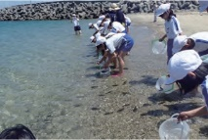
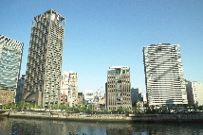
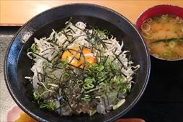
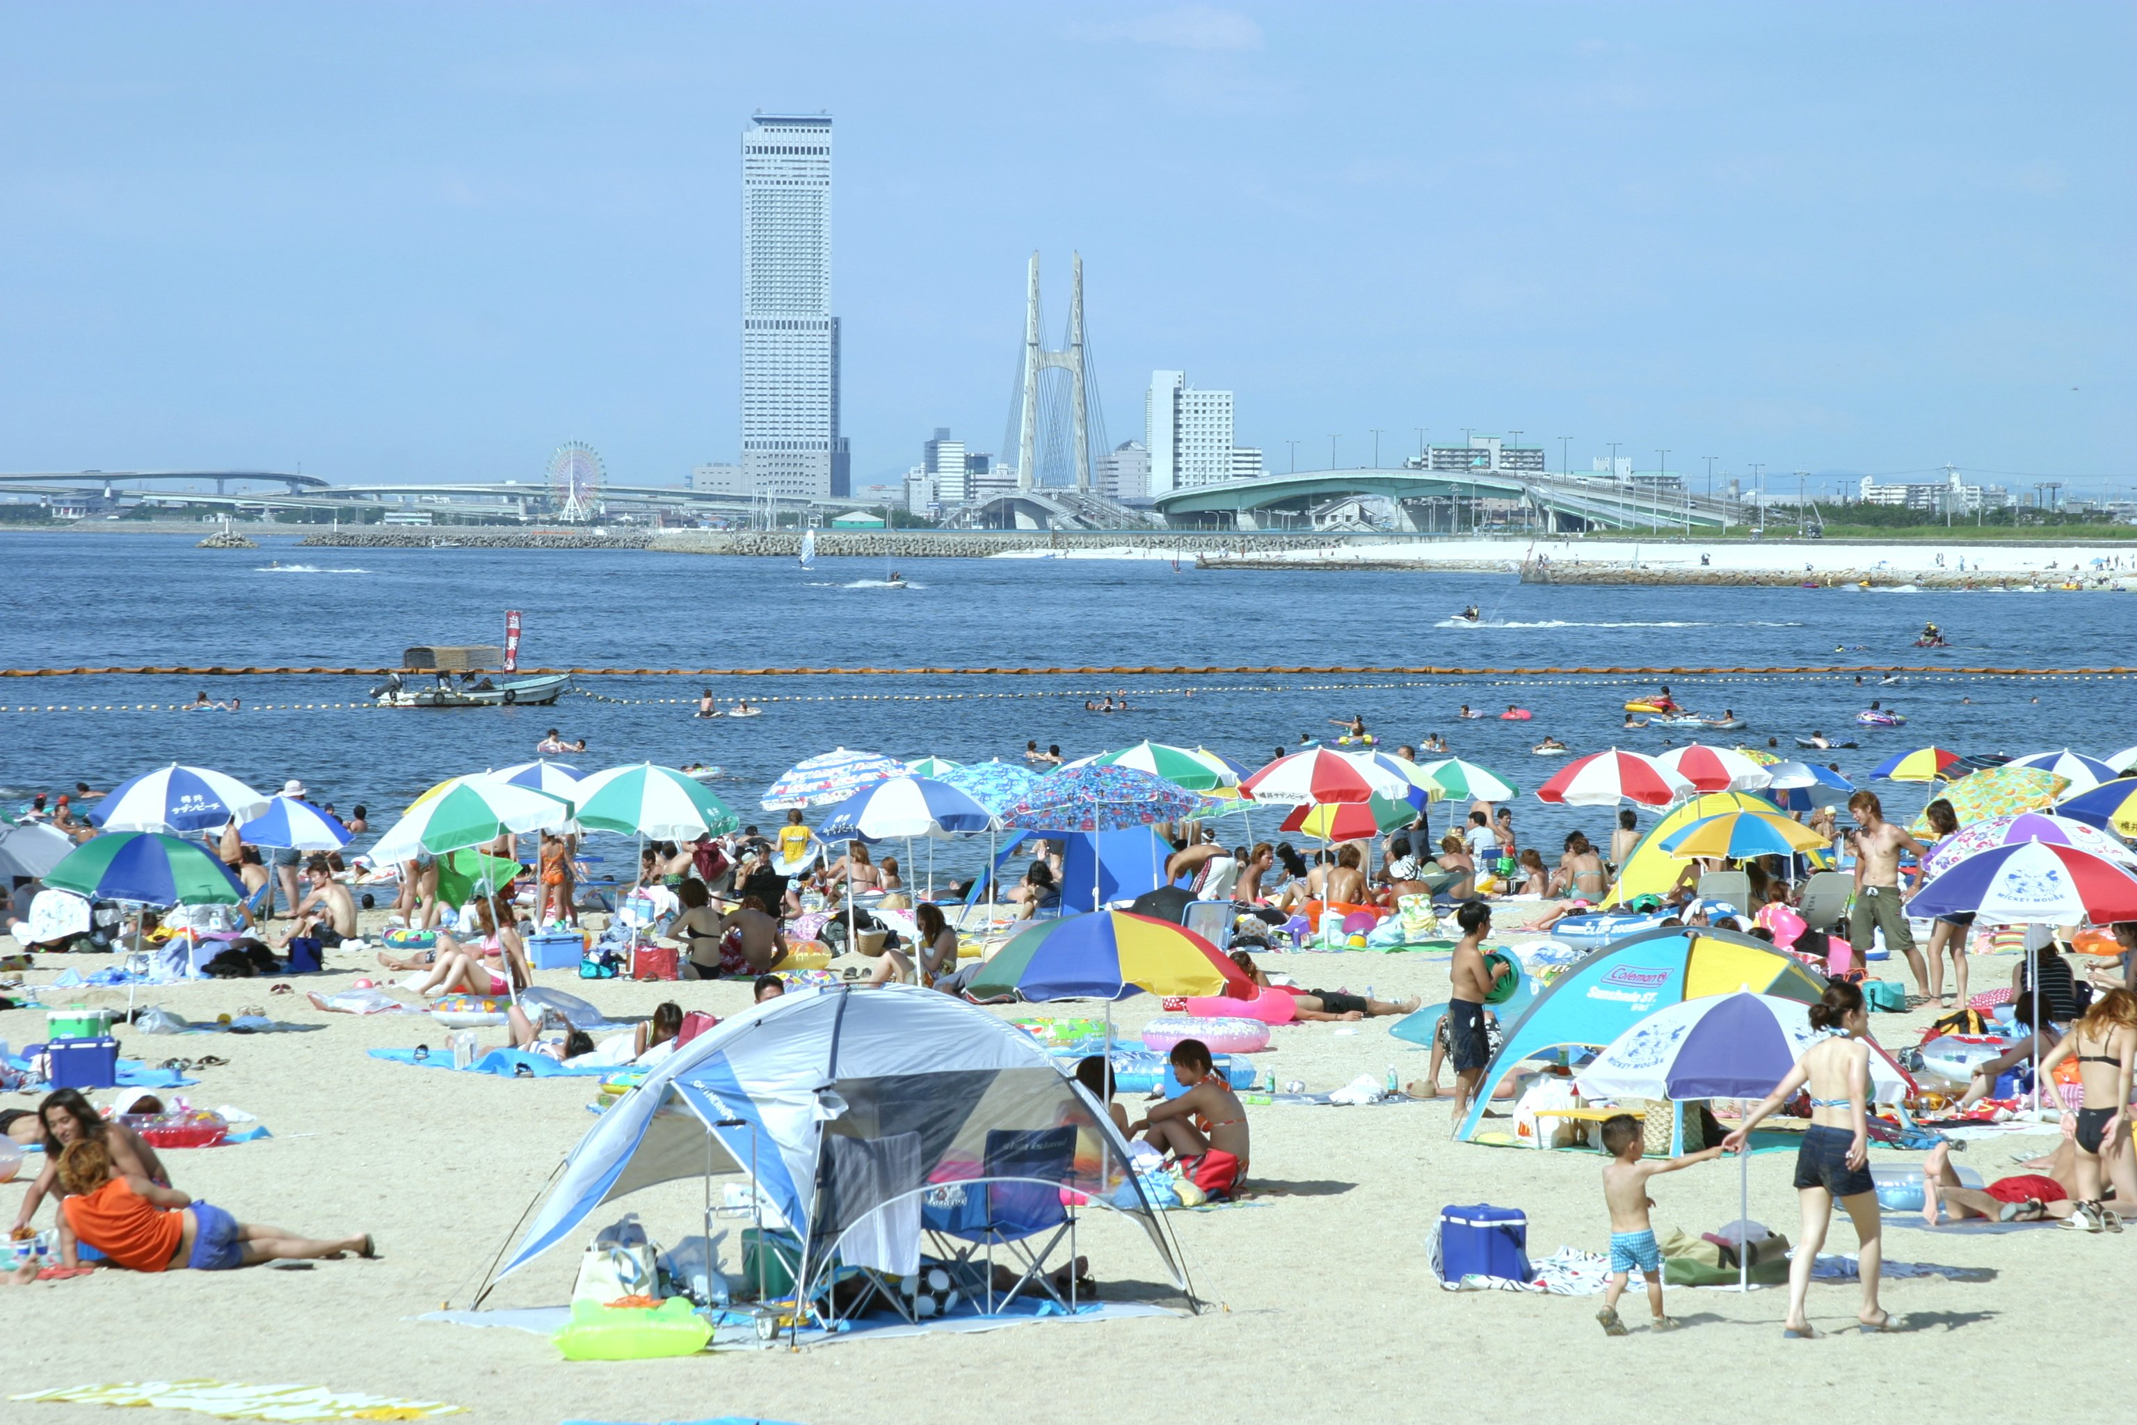
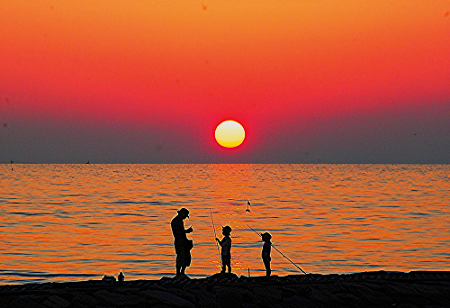
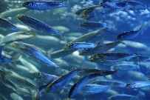
大阪大会の基本構想
【基本理念】
大阪の海や河川等がもたらす豊かな恵みを将来にわたって享受するため、それらを育む環境の保全・創出や水産資源の保護・管理等の漁業振興への取組みを進めることにより、府内水産物をはじめとした大阪の魅力を広く発信し、水産業の振興と地域の活性化を図る
【開催意義】
  （１）都市の成長・経済発展と豊かな海づくりの両立
  ・都市と共存する漁業や環境の先進事例の発信
  ・880万人の府民や数多くの企業の参画による豊かな海づくりの促進
（２）大阪の海にまつわる歴史や食等を学ぶ契機
  ・「食の都」「天下の台所」「魚庭」等、海にまつわる魅力の再発見
  ・外国人観光客を含む国内外への発信と来阪者の増大
（３）大阪・関西万博のレガシーの継承
  ・万博を契機に促進された環境等に関する取組みや行動変容の継承
  ・水産資源からの健康・食育、ＳＤＧｓ等、いのち輝く未来社会の共創

Slide 4
大阪大会がめざすもの
多様な主体との連携
大阪らしさ
・森・里・街・川・海のつながり
・多様な主体が一丸となった取組みの推進
・都市の成長・経済発展と豊かな海づくりの両立
・大消費地に近く、新鮮な魚介類
・大阪・関西万博のレガシーの継承
・ブルーオーシャンビジョンの実現
「食べる」を通じて、「豊かな海」について考えるきっかけとなる大会をめざします
「食べる」を通じて、「豊かな海」について考えるきっかけとなる大会をめざします
社会変容
・魚食の増進 ・大阪産(もん)の地産地消
・都市型漁業や海業など、新規ビジネスの拡大
・ごみ拾い人口の増加
・藻場造成等参画事業者の増加
豊かな海づくりによるブルーエコノミーを推進します
豊かな海づくりによるブルーエコノミーを推進します
協賛の
メリット
企業イメージの向上
環境保全等への貢献
地域社会との連携強化のチャンス
※ブルーエコノミー：海洋資源の持続的な利用を通じて、海洋環境の保全と経済発展の両立を目指す考え方

Slide 5
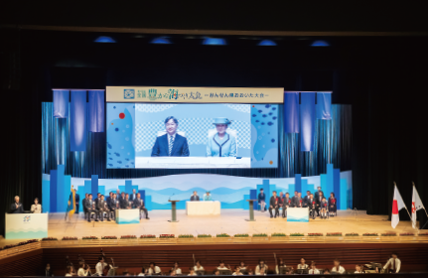
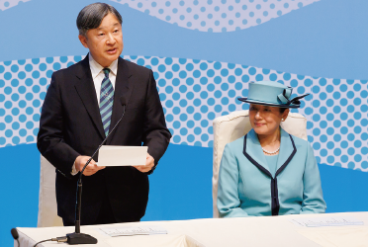
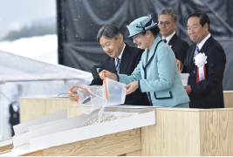
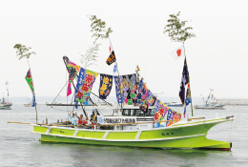
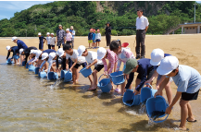
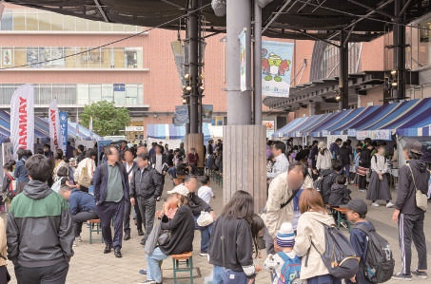
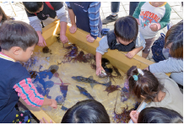
開催概要
式典行事
令和６年大分県での様子
日 時 令和８年11月15日（日）
場 所 南海浪切ホール（岸和田市）
内 容 ・功績団体表彰
・最優秀作文発表
・大会決議
・大会旗引継 など
式典全景
おことば
海上歓迎・放流行事
日 時 令和８年11月15日（日）
場 所 府営りんくう公園（泉佐野市）
内 容 ・歓迎演奏
・大船団パレード
・漁法紹介
・御放流 など
御放流
海上歓迎
関連行事
日 時 令和８年11月14日（土）・15日（日）
場 所 調整中
内 容 ・式典行事及び海上歓迎・放流行事の映像中継
・ステージイベント
・府産特産品販売 など
リレー放流
イベント会場
お魚タッチプール

Slide 6
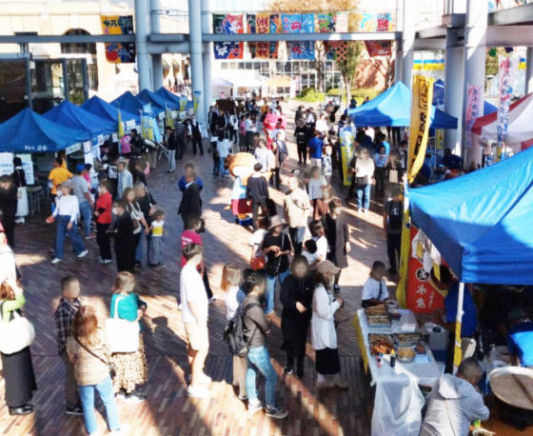
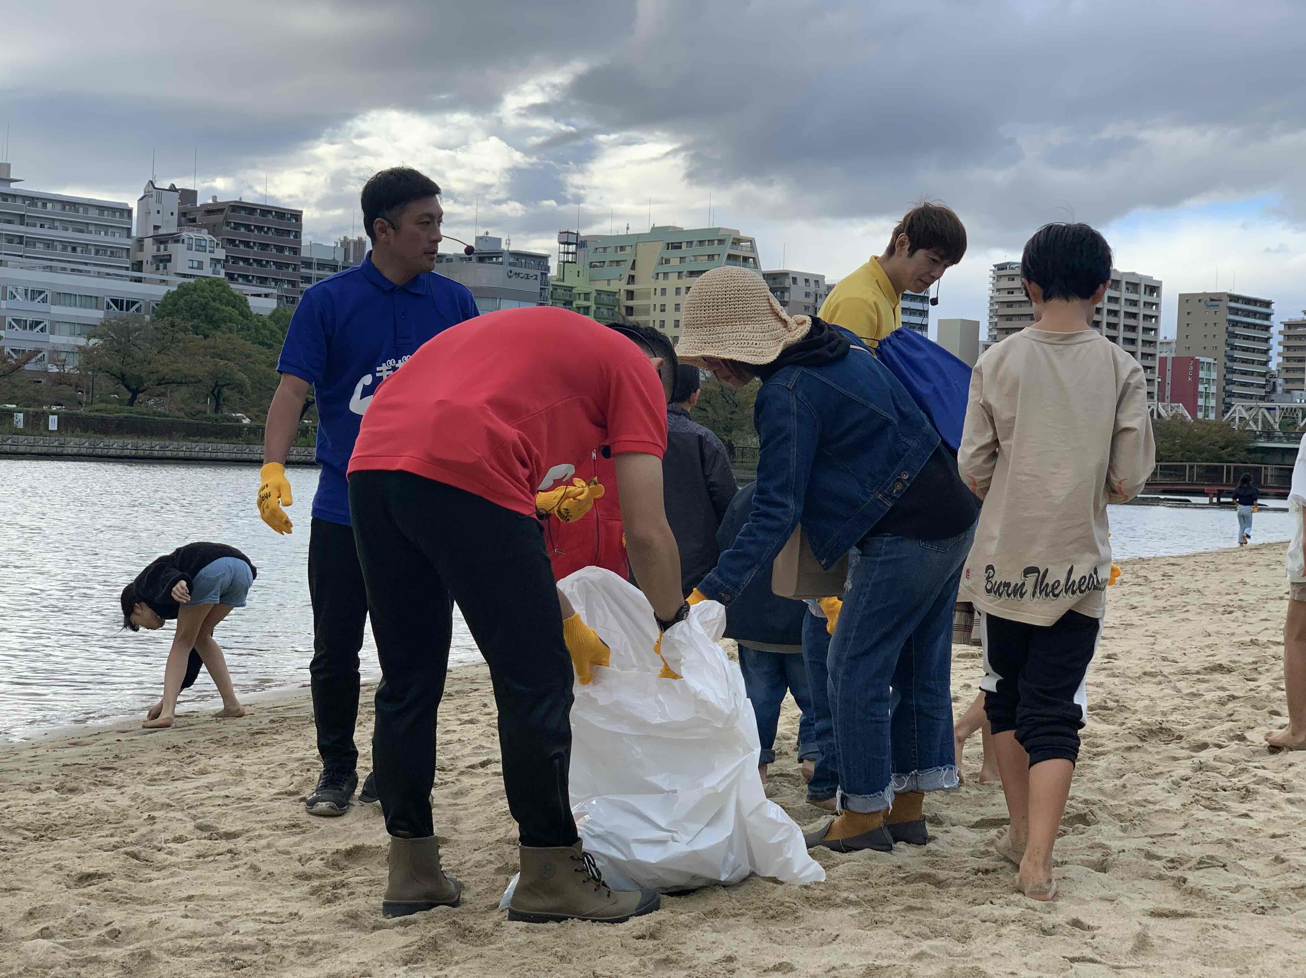
機運醸成イベントと１年前プレイベント
大会に向けての機運醸成等の各種イベント等において、協賛社名等の露出の機会を設けます。
参加人数の見込みは約３万人（大会当日を含む。）公式SNSやHPのほか、テレビやラジオでも広報する予定です。
森・里・街・川・海のつながり学習会
大会記念リレー放流
○大会の機運醸成を図るとともに、自然観察会や料理体験等の実体験を通じて、
豊かな海を育むつながりを学び、実感することで行動変容を促進する体験型プログラムを
実施します。
○第１弾は、主に小学生等を対象に、その後幅広い世代を対象に開催していきます。
〇水産資源を増やすため、府の栽培計画
にある稚魚を大阪湾沿岸でリレー方式
により放流。
〇本大会に向けて令和7年春から大会当
日まで30～40回程度、府民参加型のイ
ベントに加え、漁業者の協力による放
流等を実施。
１年前プレイベント
日 時 令和７年10月26日（日曜日）
場 所 【式典行事】南海浪切ホール（岸和田市）
【海上歓迎・放流行事】府営りんくう公園（泉佐野市）
内 容 【式典行事】
・大会テーマ、コスチュームのお披露目と
入賞者の表彰など
・大会への決意表明など
【海上歓迎・放流行事】
・海上歓迎の船団パレード
・稚魚の放流
＼１年前プレイベント／
関連イベント
（予定）
第23回魚庭の海づくり大会
ごみ拾いイベント
この他、開催市となる
岸和田市、泉佐野市主催
イベントを予定しております。

Slide 7
協賛について（令和７年６月19日から令和８年８月31日）
協賛には次の種類があります。併せての協賛も大歓迎です。
資金提供による協賛
１口１万円から申し受けます。 協賛金は、機運醸成事業や大会運営全般に活用させていただきます。
第１期：９月10日（１年前プレイベントでの露出を想定） ※以降、奇数月の10日ごとにとりまとめ
物品提供による協賛
次のような物品の提供をお願いします。
○招待者への記念品（お土産、記念品を収めるバッグ、タオル、雨具など）
○招待者おもてなし（大会記念弁当の食材、飲料）
○スタッフ用物品（携帯電話、スタッフジャンパー）
○大会を周知・広報するためのノベルティーグッズ など
その他役務等による協賛
○デジタルサイネージでの周知やラックへのチラシ配架やポスター掲示のなど広報協力
○大会で使用する資材運送等役務の提供 など
協賛行事
大会の基本理念に賛同して行われる、イベント、シンポジウム、環境保全活動、森づくり活動など
（開催期間：令和７年７月から令和８年12月末まで）

Slide 8
協賛への返礼（協賛行事を除く）
返礼の内容 |  |  |  | 協賛金額
 |  |  |  | 1,000万円 以上 | 100万円 以上 | 50万円以上 100万円未満 | 30万円以上 50万円未満 | 10万円以上 30万円未満 | ５万円以上 10万円未満 | １万円以上 ５万円未満
１ | 式典行事への招待者枠優先確保 【企業・団体のみ】 ※式典行事の遂行や運営の都合上、ご招待できなくなる可能性があります。 |  |  | ○ | ○ | ― | ― | ― | ― | ―
２ | 感謝状の贈呈 |  |  | ○ | ○ | ○ | ○ | ○ | ― | ―
 |  | 実行委員会会長（大阪府知事）から直接贈呈 | 団体 | ○ | ― | ― | ― | ― | ― | ―
 |  | 【個人】 実行委員会会長（大阪府知事）から直接贈呈 | 個人 | ○ | ○ | ― | ― | ― | ― | ―
３ | 関連行事会場等での 企業ブース出展枠確保 |  |  | ○ | ○ | ○ | ― | ― | ― | ―
４ | 大会公式ＳＮＳ(Instagram等)での紹介 |  |  | ○ | ○ | ○ | ― | ― | ― | ―
５ | 式典プログラム・協賛者ボード等への掲載 |  |  | ロゴ | ロゴ | ロゴ | ロゴ | 名称 | ― | ―
６ | 大会記念誌の贈呈 |  |  | ○ | ○ | ○ | ○ | ○ | ○ | ―
７ | 大会記念品の贈呈 ※金額に応じて内容が変わります |  |  | ○ | ○ | ○ | ○ | ○ | ○ | ―
８ | 実績報告書等への掲載 |  |  | ロゴ | ロゴ | ロゴ | ロゴ | 名称 | 名称 | 名称
９ | 大会公式HPへの掲載 |  |  | ロゴ・ 企業HP リンク | ロゴ・ 企業HP リンク | ロゴ・ 企業HP リンク | ロゴ・ 企業HP リンク | 名称 | 名称 | 名称

Slide 9
